Slide 1
Sulzano: un museo temporal
La obra de arte que permite caminar sobre el agua
Christo y Jenne-Claude presentaron “Los muelles flotantes”,
una gigantesca intervención artística montada en el norte de Italia
Se espera que cerca de 800.000 personas visiten la pequeña localidad de Sulzano, en el norte de Italia, 18 Junio a 19 de Julio 2016
El motivo de la peregrinación: ver el proyecto “Los Muelles Flotantes” (Té Floating Piers), del artista Christo. En el Lago de Iseo, embarcaderos de tres kilómetros de largo conectan la localidad de Sulzano con dos islas.
“Al igual que todos nuestros proyectos, “Los muelles flotantes”
son totalmente gratuitos y accesibles las 24 horas del día, si el tiempo lo permite
No hay billetes, ni entradas, no hay reservas ni propietarios.
Los muelles flotantes son una extensión de la calle y pertenecen a todos”, dijo Christo
El objetivo de Christo es que todas las personas puedan ser partícipes de su arte. Puesto que no le interesa su comercialización, sus obras solo se pueden ver durante un tiempo limitado. A través de la venta de bosquejos y fotos, financia el proyecto que cuesta cerca de 13 mil millones. Así, Christo no depende de patrocinadores.

Slide 2
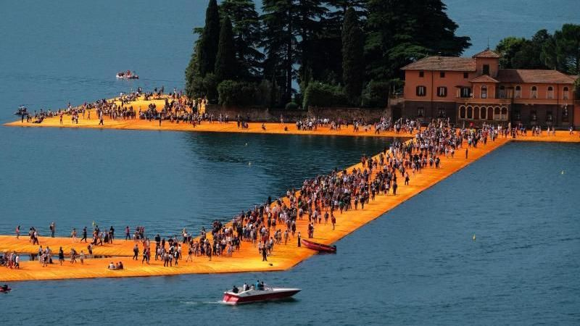
Los “muelles flotantes”, se han construido con 220.000 cubos flotantes de polietileno de alta densidad cubiertos por 100.000 metros cuadrados de tela amarilla
Después de la exposición, que durará 16 días,
todos los componentes serán retirados y reciclados

Slide 3
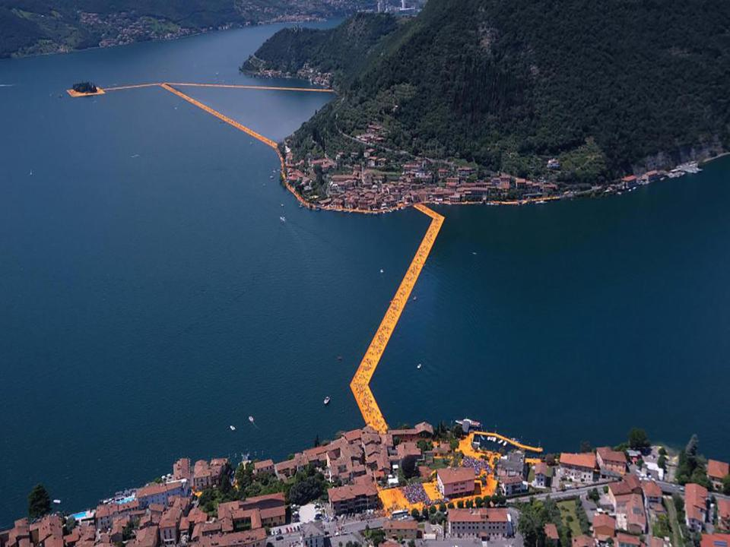

Slide 4
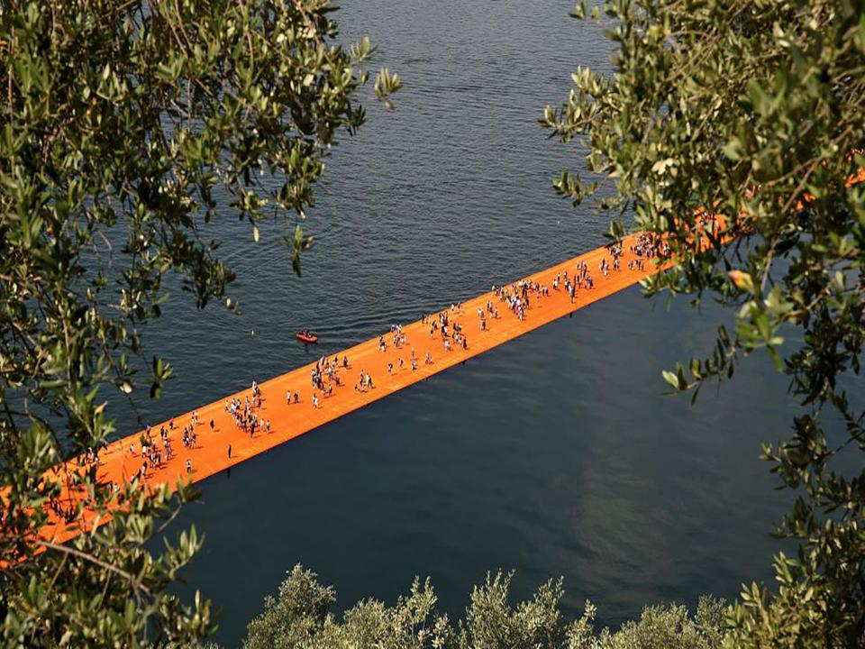

Slide 5
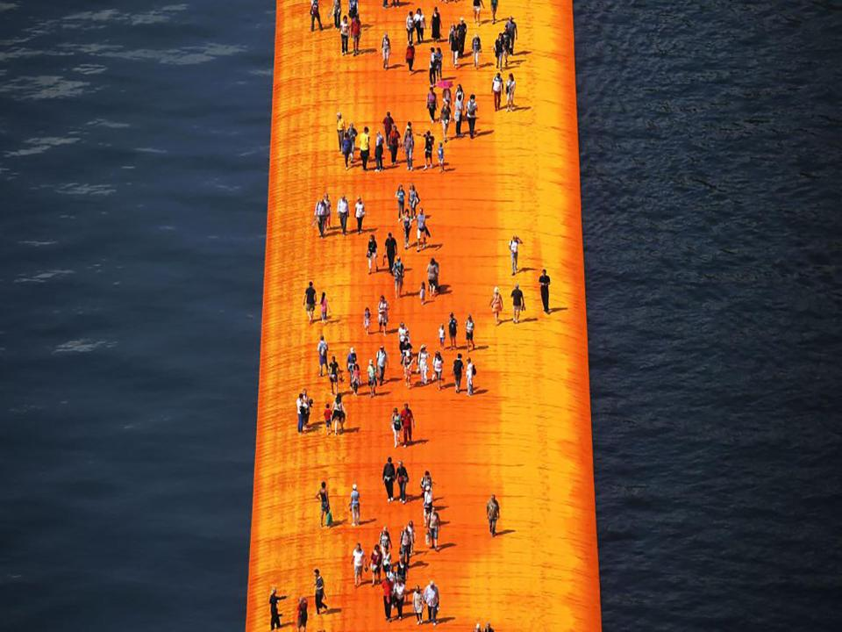

Slide 6
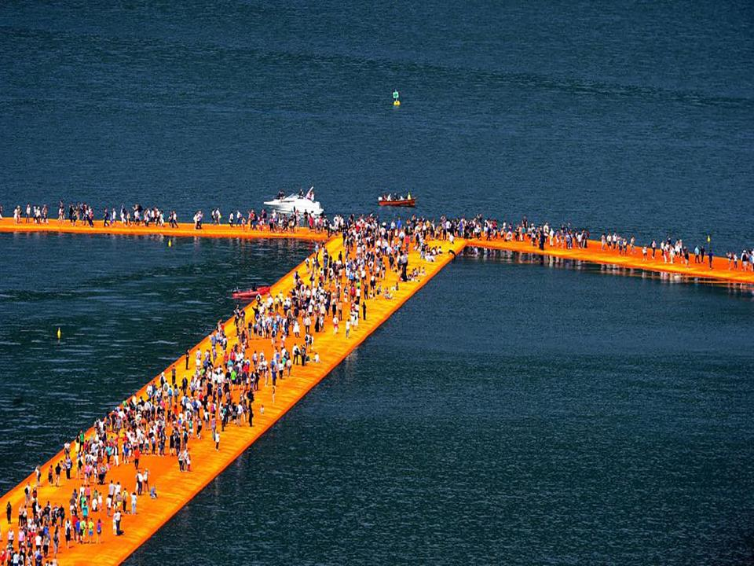

Slide 7
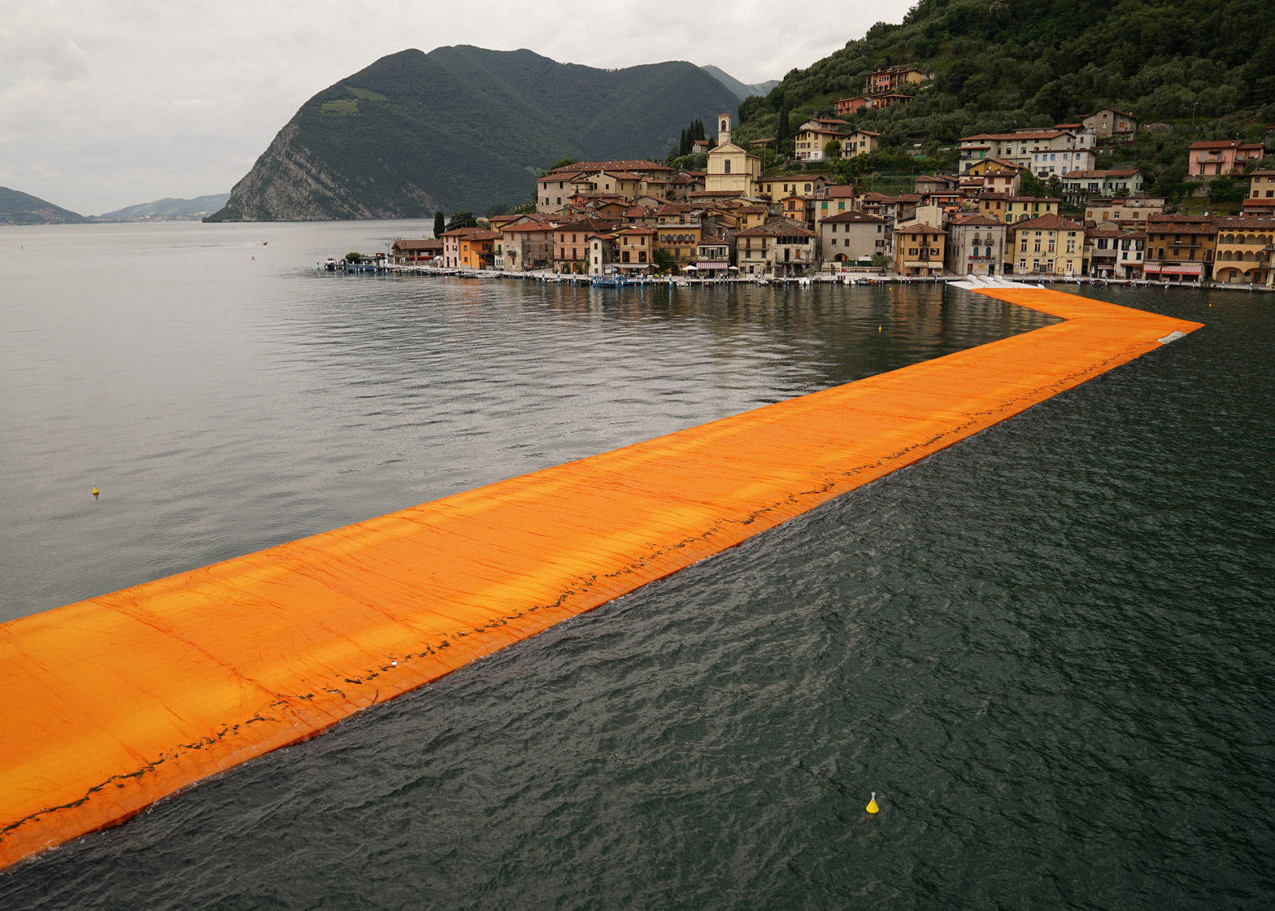

Slide 8
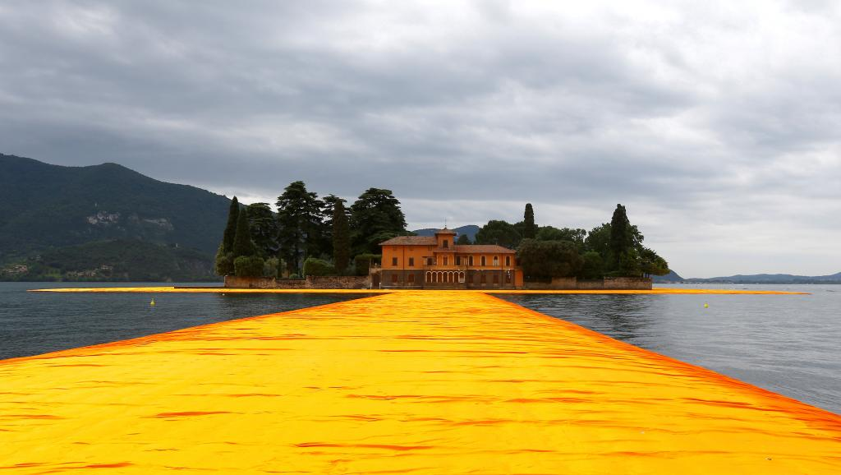

Slide 9
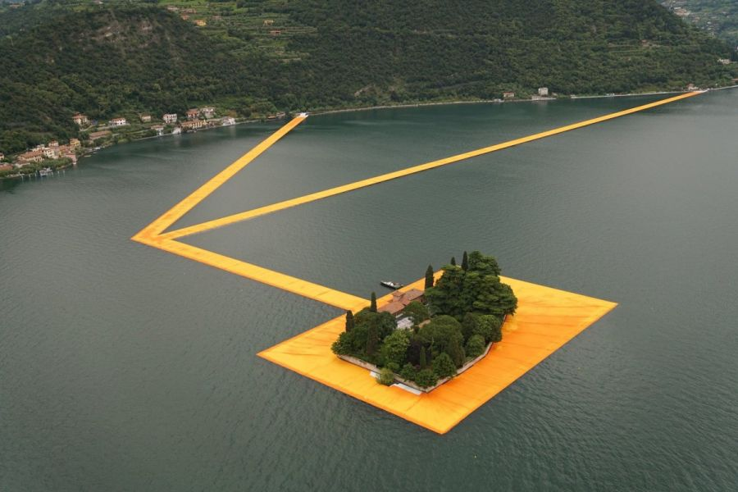

Slide 10
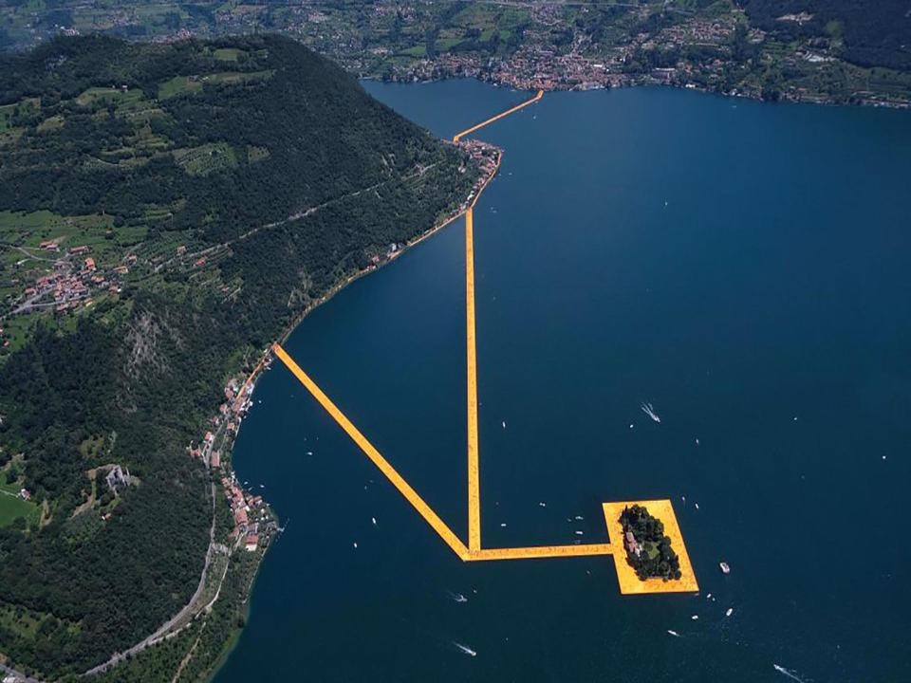

Slide 11
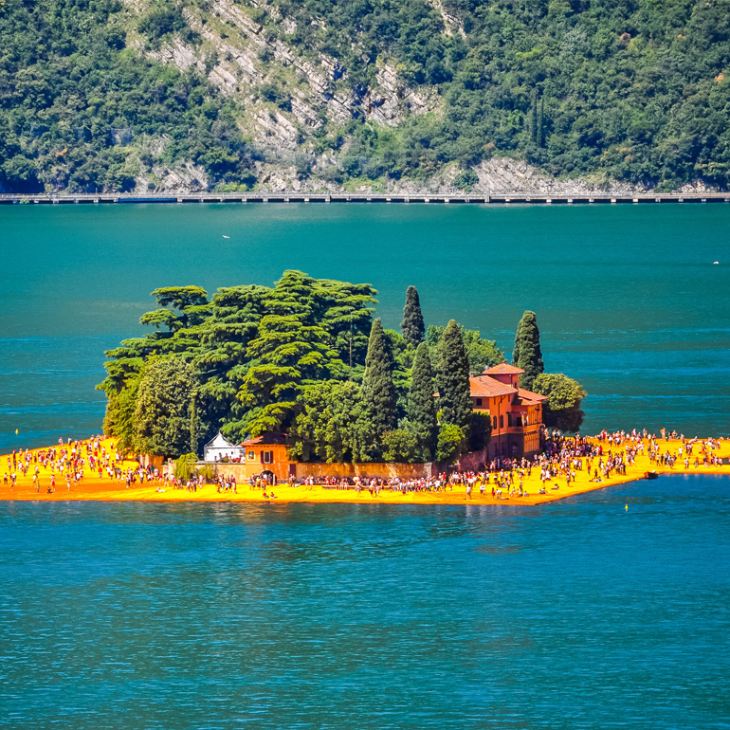

Slide 12
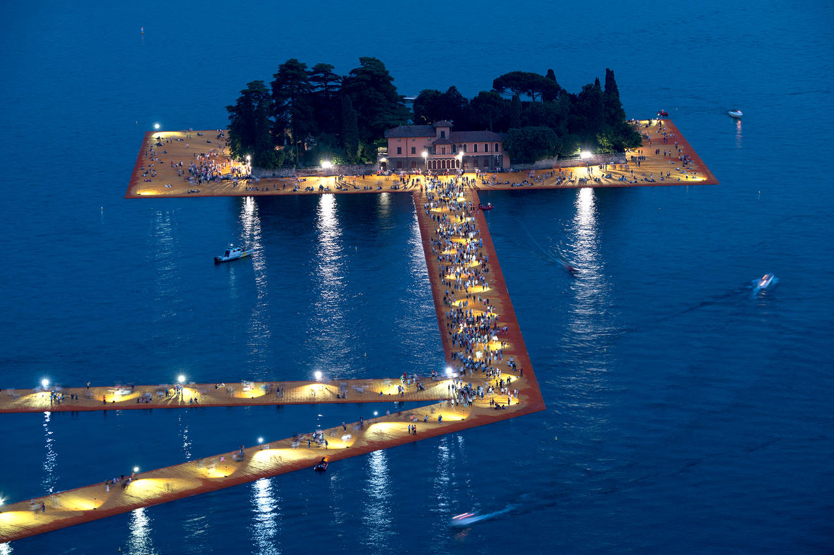

Slide 13
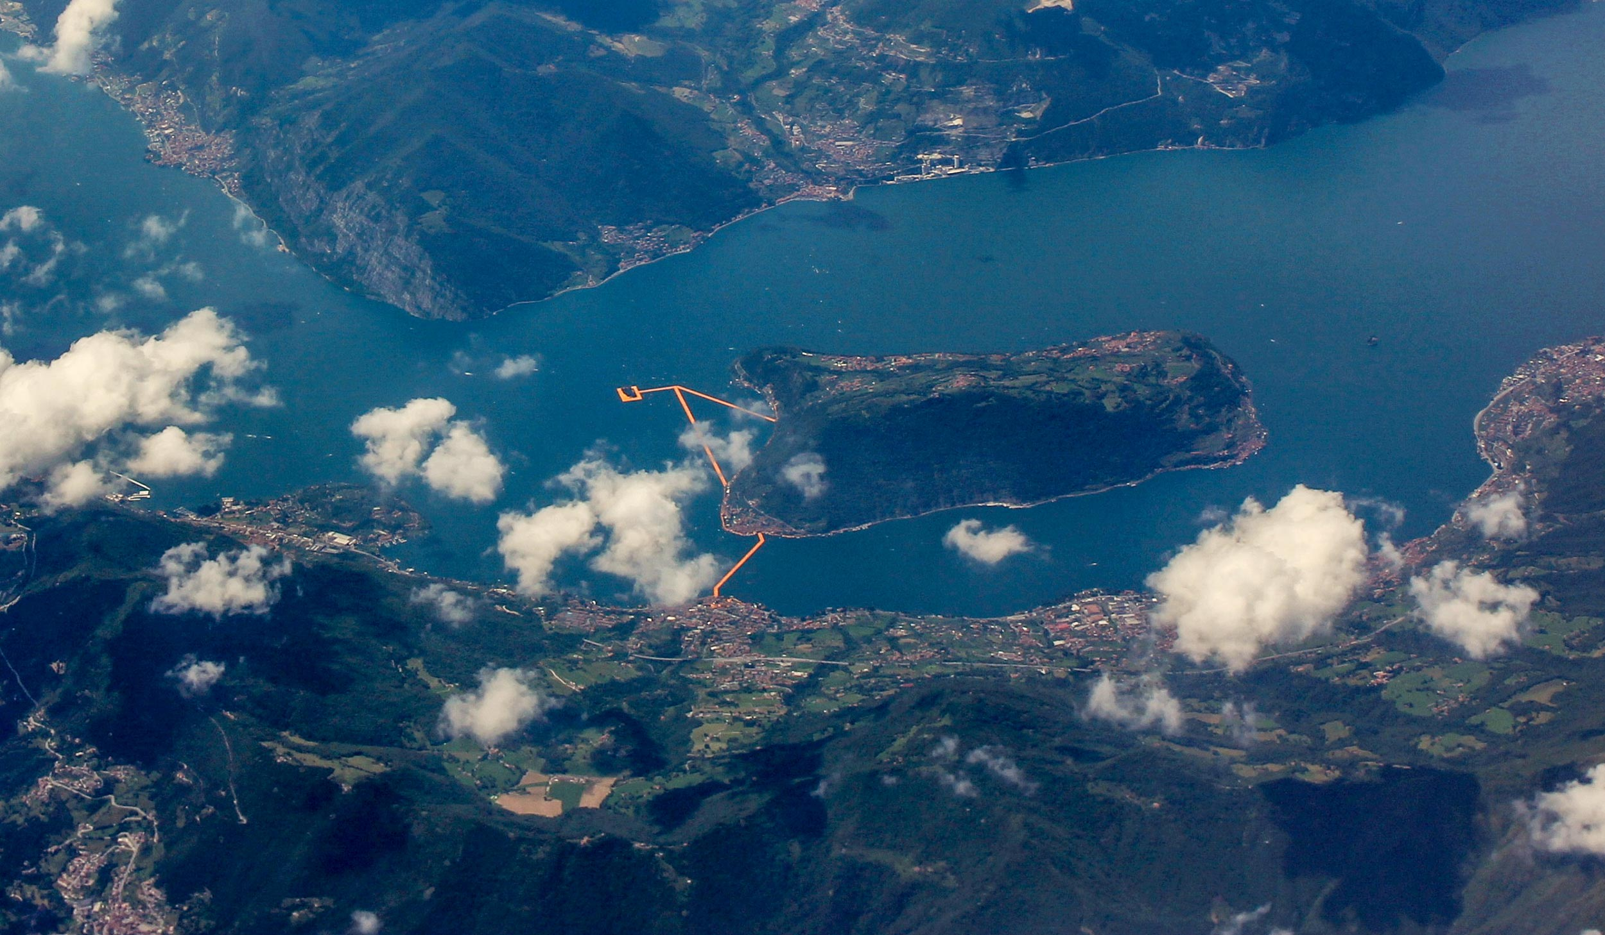

Slide 14
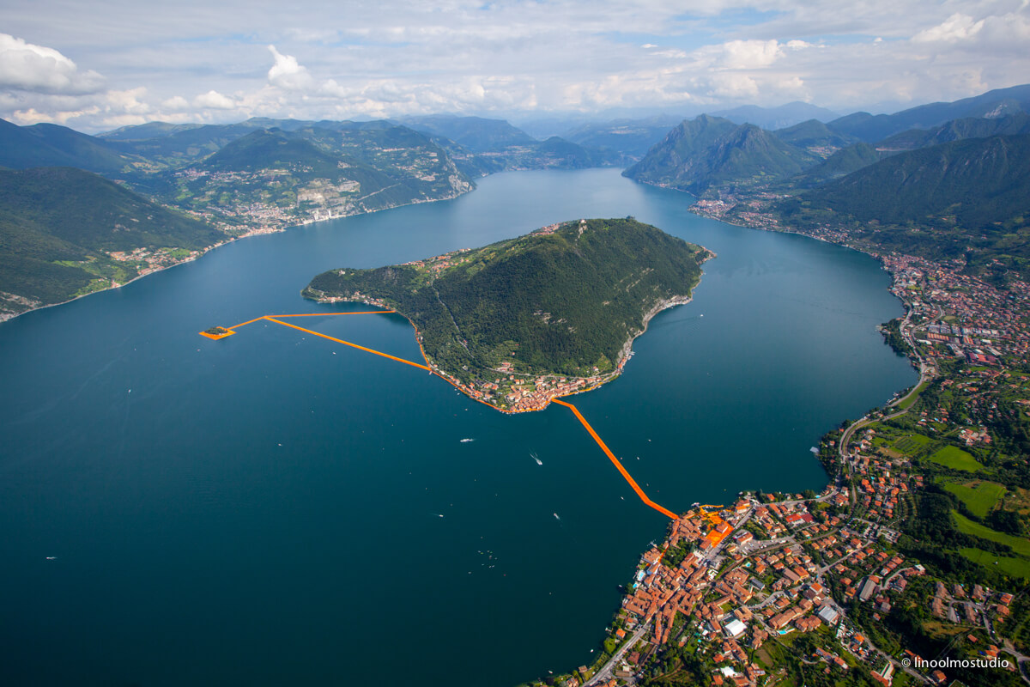

Slide 15
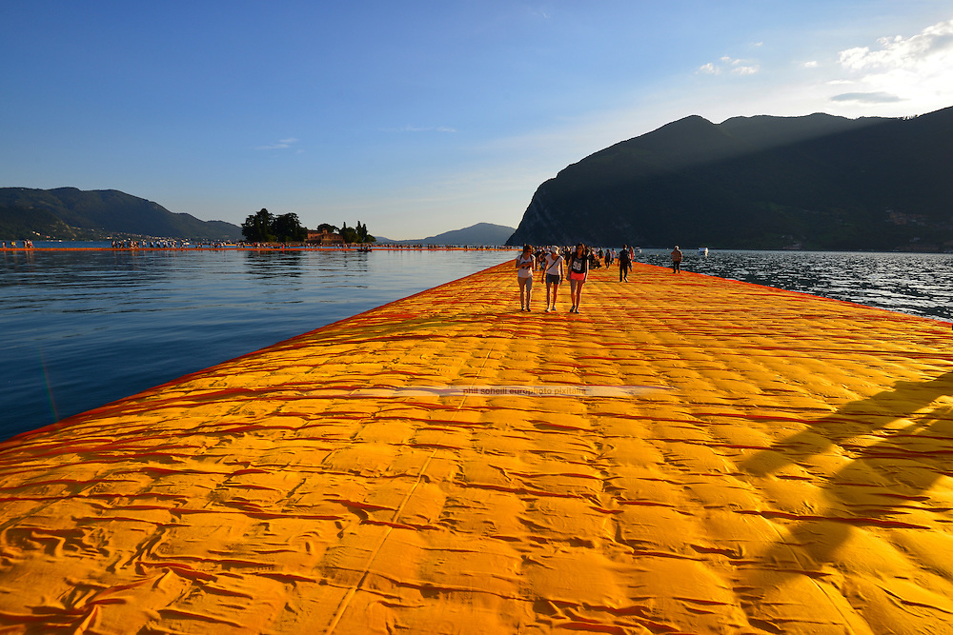

Slide 16
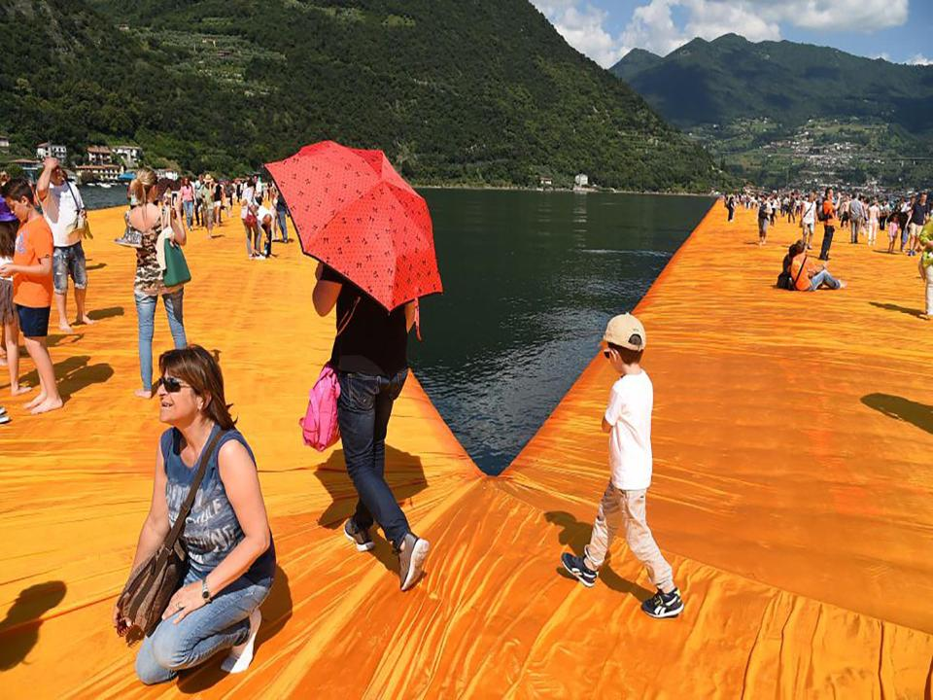

Slide 17
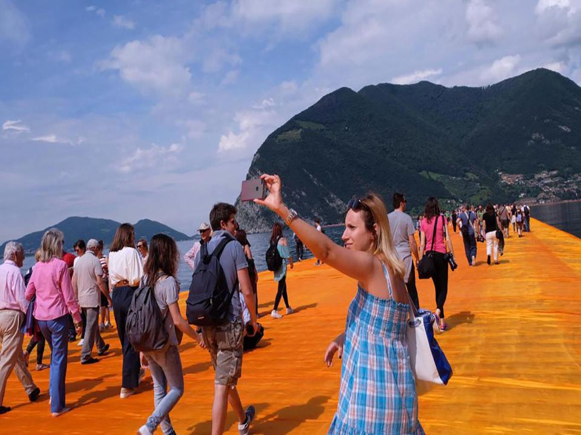

Slide 18
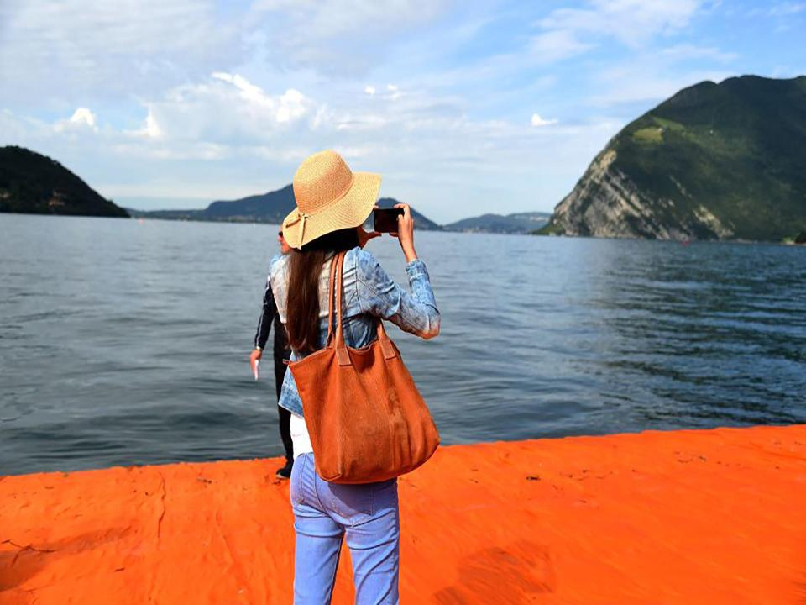

Slide 19
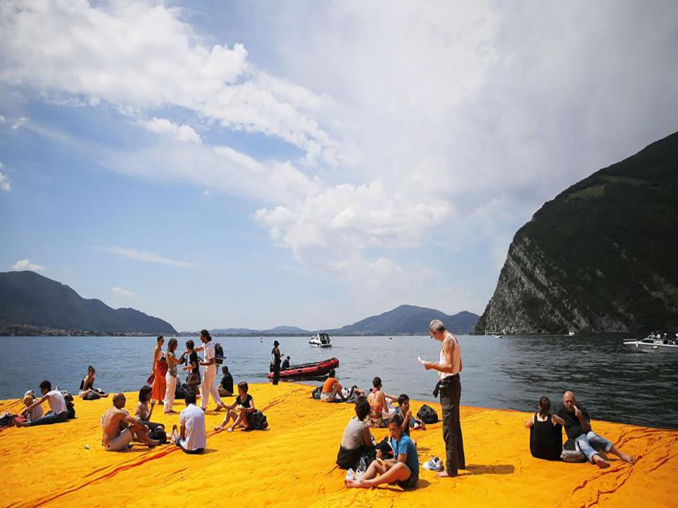

Slide 20
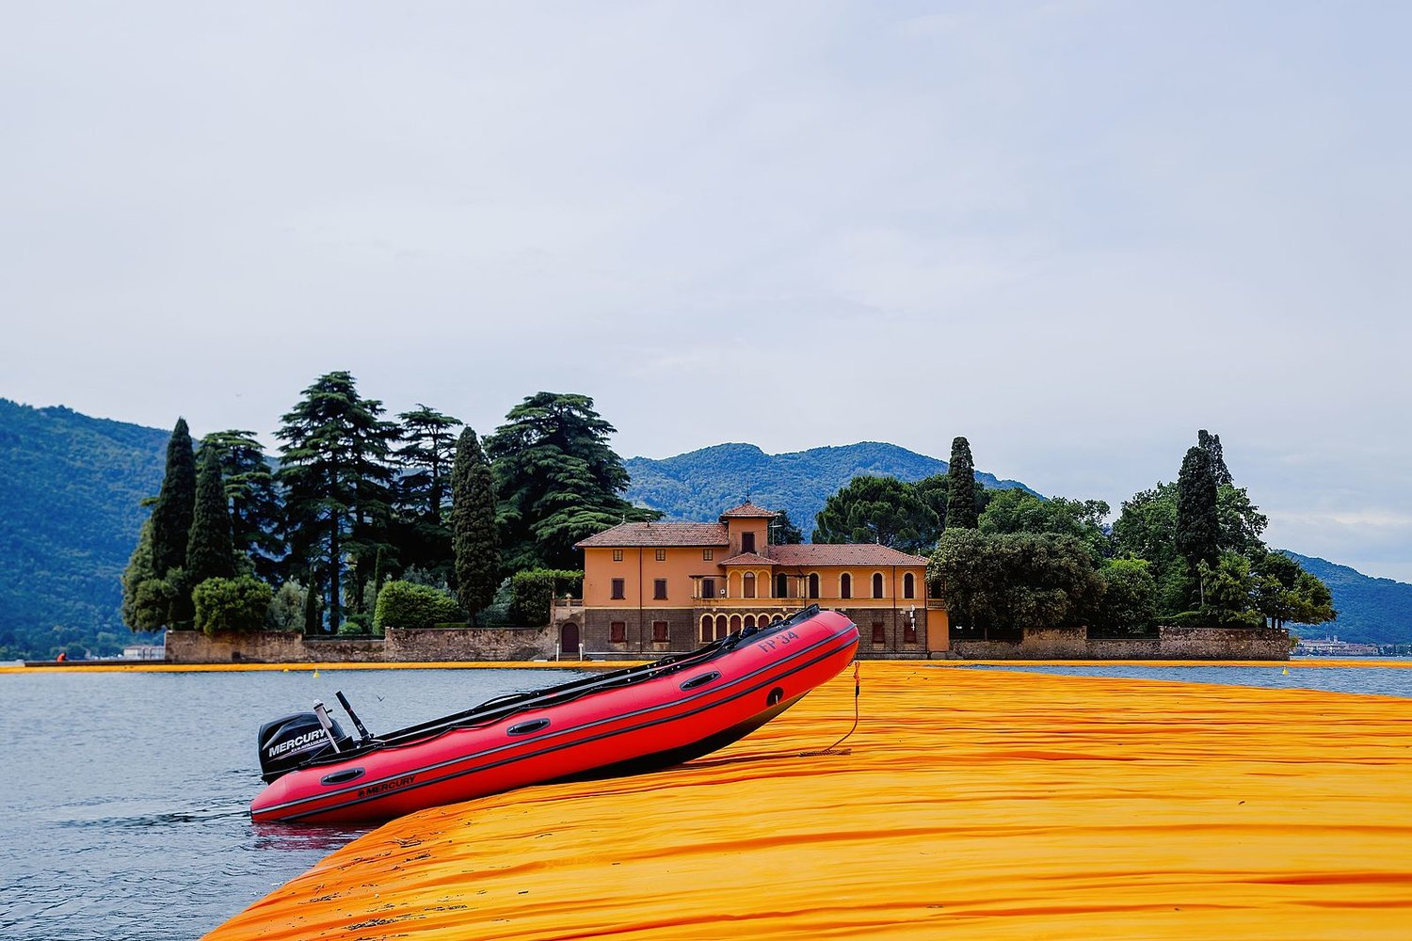

Slide 21
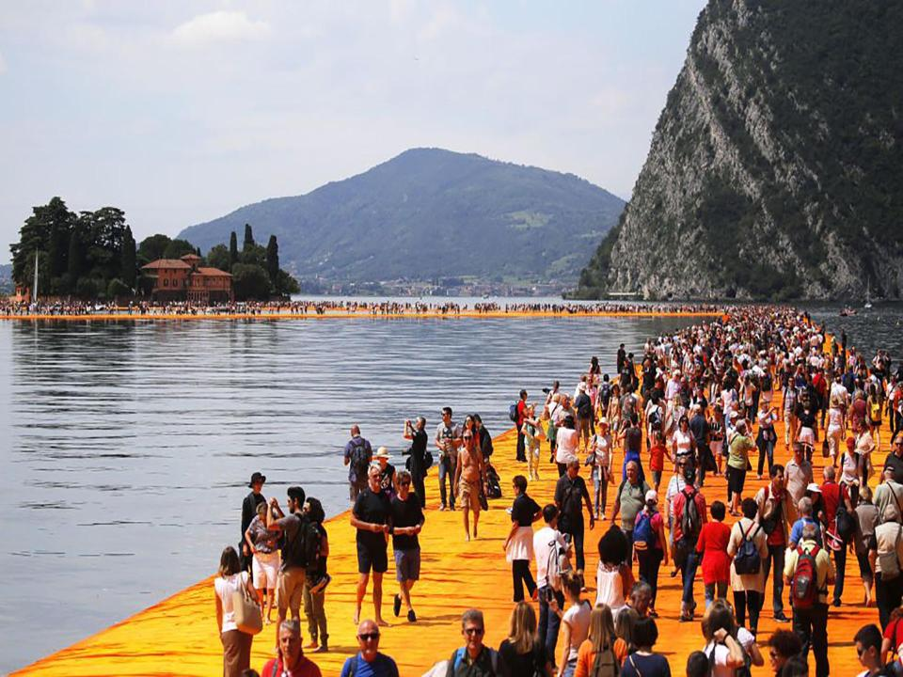

Slide 22
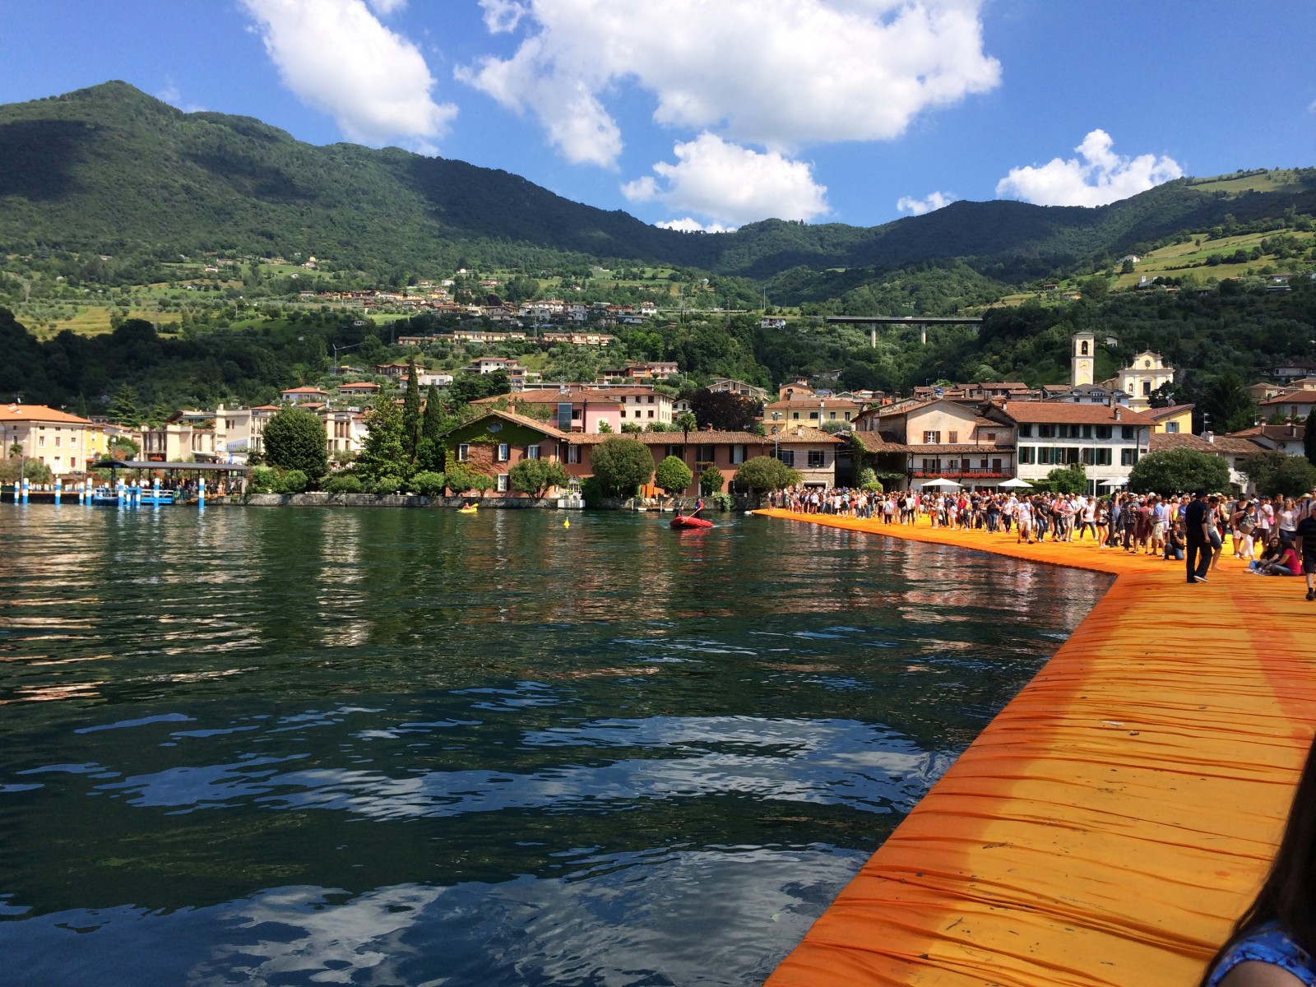

Slide 23
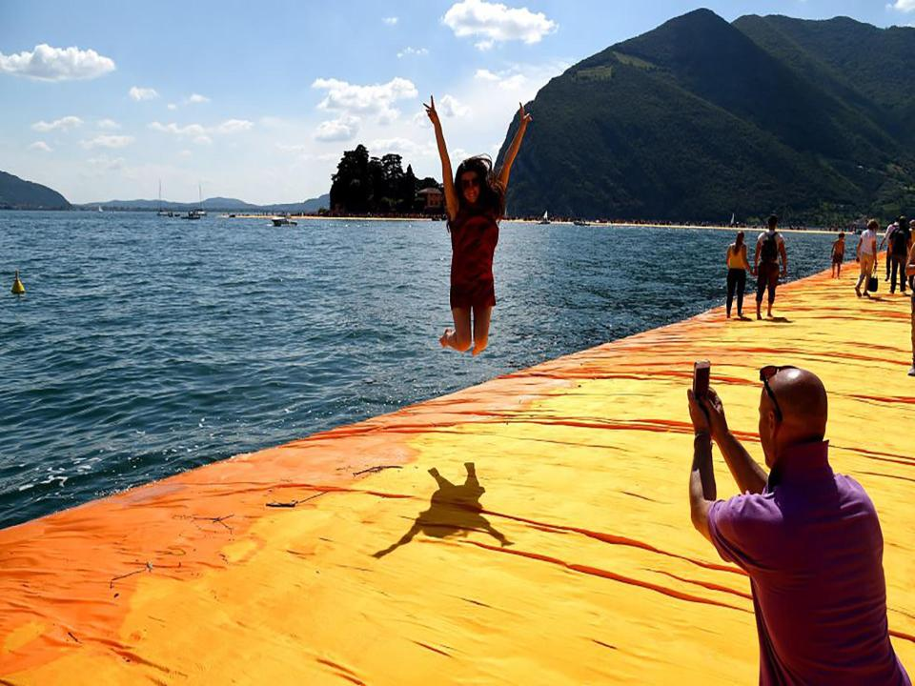

Slide 24
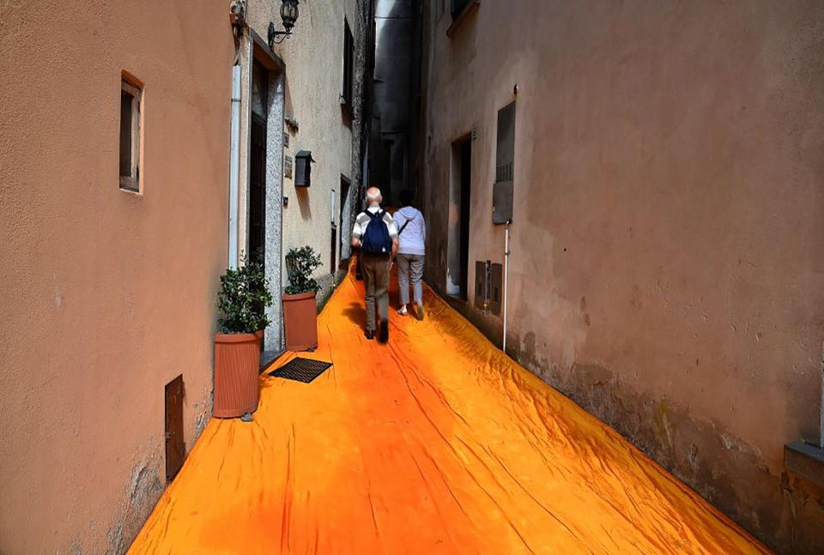
El camino de tela se extiende, más allá de los muelles,
a lo largo de 2,5 kilómetros por calles peatonales de Sulzano y Peschiera Maraglio

Slide 25





¿Te ha gustado?
Puedes ver más entrando
Aquí
Además puedes recibir powerpoints en tu correo electrónico suscribiéndote aquí:

